Slide 1
Обобщающий урок по теме «Степень с натуральным показателем и её свойства» 7 класс

Slide 2
1. Найдите неизвестное число:
2. Продолжите
ряд:
Математика – 10
Свойство – 8
Степень – ?
3²=9; 3³=27; …
2⁴=16; 2⁶=64; …
x²=16; x³=…

Slide 3
А) х³=64
1.
Б) 10^{х}=100000
2.
В) 15^{х}=1
3.
Г) (х-1)⁴=5⁴
4.
Д) 2^{х}=8
5.

Slide 4
Установить связь между заданиями:
Задание №1
Задание №2
Задание №3
Хорда
6² х 6=
125
Куб
2⁸ : 2⁵=
27
Ромб
4⁰ х4³=
?

Slide 5
Найдите неизвестное число:
Б^{Д} = 32
Д^{Б} = ?

Slide 6
Упростите выражение и исключите лишнее
1)
=
2)
3)

Slide 7
Найдите неизвестное слово
5⁰∙3¹∙3⁰=
256⁰∙4¹=
молоток

Slide 8
Найдите неизвестное слово
5⁰∙3¹∙3⁰=
256⁰∙4¹=
молоток
молот

Slide 9
Найдите неизвестное слово
4^{х-2}∙3⁰=64; х =
х⁴=81; х=
1000∙1000³=1000^{х}; х=
теорема
?

Slide 10
Найдите неизвестное слово
4^{х-2}∙3⁰=64; х =
х⁴=81; х=
1000∙1000³=1000^{х}; х=
теорема
?

Slide 11
Найдите неизвестное слово
4^{х-2}∙3⁰=64; х =
х⁴=81; х=
1000∙1000³=1000^{х}; х=
теорема
тема

Slide 12
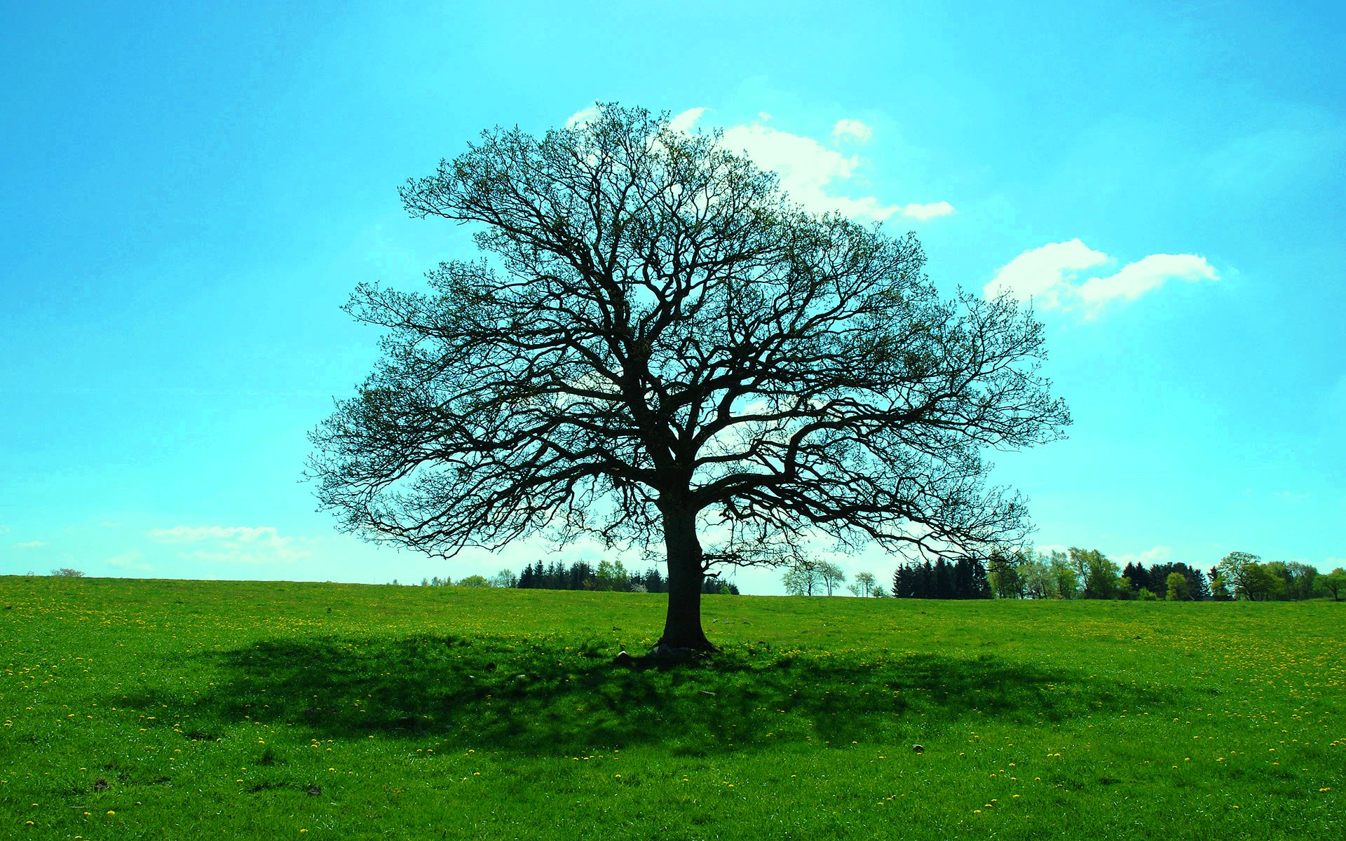
Спасибо за урок!

